Slide 1
Una breve storia della
Geometria Differenziale spunti dal libro
La Forma delle Cose
Marco Andreatta

Slide 2
J. Stillwell, Mathematics and its history, Springer UTM (terza edizione 2010)
A. Ostermann-G. Wanner, Geometry by its history, Springer UTM (2012)
L. Ji-A.Papadopoulos-S. Yamada (editors), From Riemann to Differential Geometry and Relativity, Springer
S.G. Dani-A.Papadopoulos (editors), Geometry in history, Springer (2019)
Clay foundation Millenium Problems:
https://www.claymath.org/millennium-problems
MacTutor history of mathematics archive, University of St. Andrews UK
http://mathshistory.st-andrews.ac.uk/

Slide 3
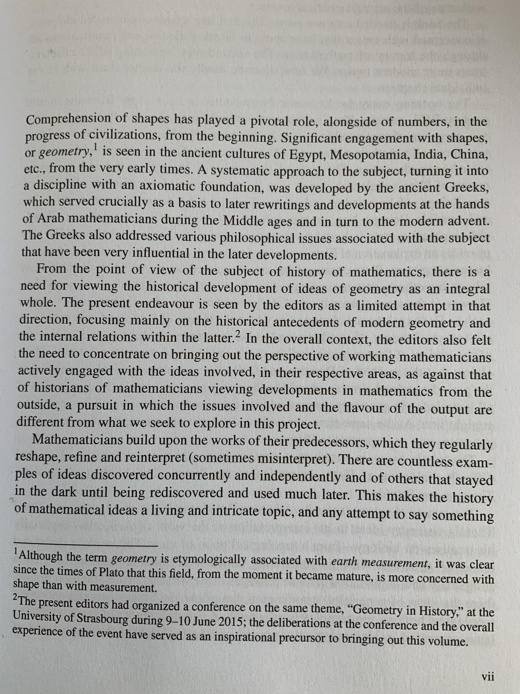
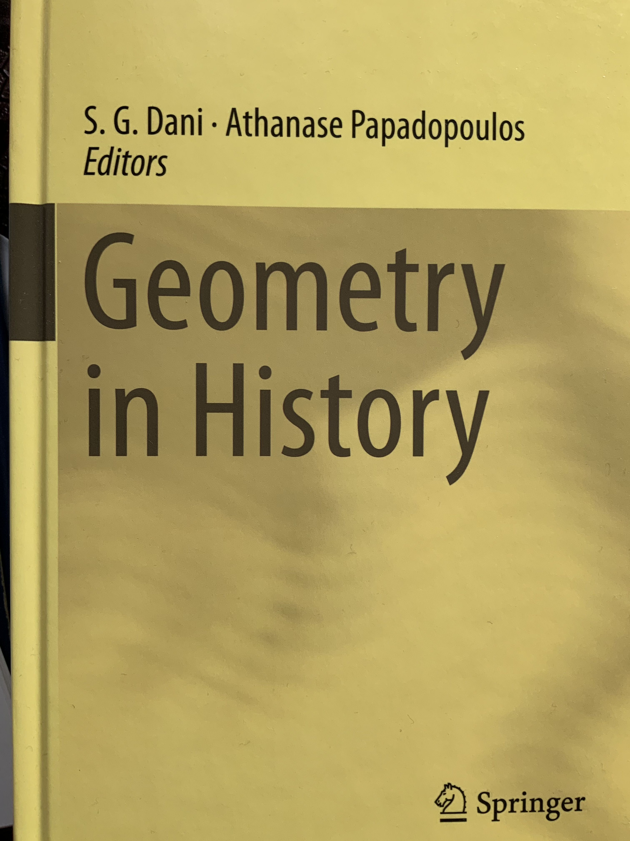
2019

Slide 4
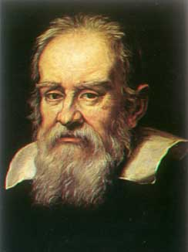
Diamo avvio a una nuovissima scienza intorno
a un soggetto antichissimo.
Nulla v'è, forse, in natura, di più antico del moto, e su di esso ci sono non pochi volumi, né di piccola mole, scritti dai filosofi; tuttavia tra le sue proprietà ne trova molte che, pur degne di essere conosciute, non sono mai state finora osservate, nonché dimostrate.
Se ne rilevano alcune più immediate, come quella, ad esempio, che il moto naturale dei gravi discendenti accelera continuamente; però, secondo quale proporzione tale accelerazione avvenga, non è stato sin qui mostrato: nessuno, che io sappia, infatti, ha dimostrato che un mobile discendente a partire dalla quiete percorre, in tempi eguali, spazi che ritengono tra di loro la medesima proporzione che hanno i numeri impari successivi ab unitate
Galileo Galilei 1564-1642

Slide 5
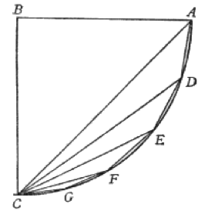
Cammino più breve:
brachistocrona

Slide 6
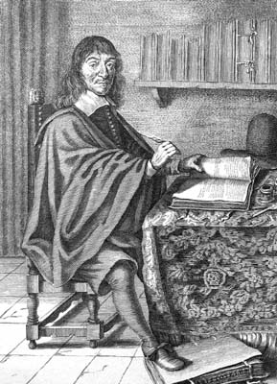
Potrei ora dare diversi modi per tracciare o concepire delle linee curve, ogni curva più complessa che le precedenti, ma penso che il modo migliore per raggrupparle e classificarle in ordine tutte assieme sia riconoscendo il fatto che tutti i punti di queste curve che noi chiamiamo geometriche, …, devono avere una relazione con tutti i punti di una retta, che deve essere espressa per mezzo di una singola equazione
René Descartes 1596-1650

Slide 7
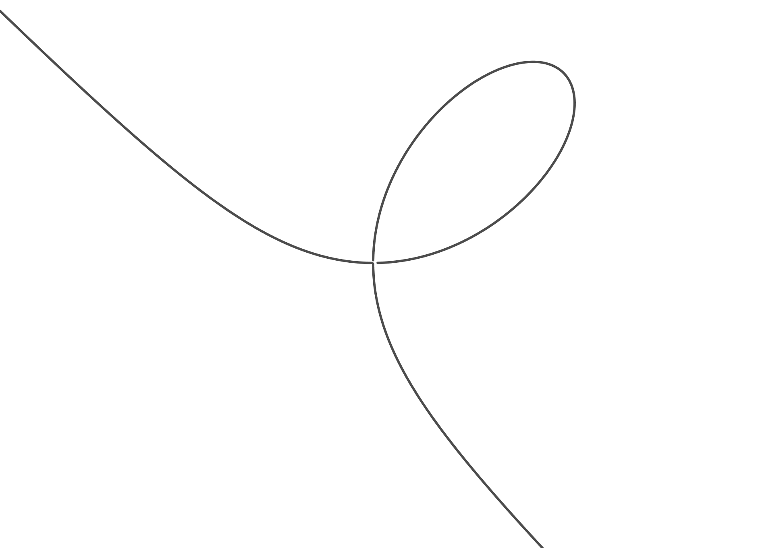

$$x^{3}+y^{3}=3 x y$$

Slide 8
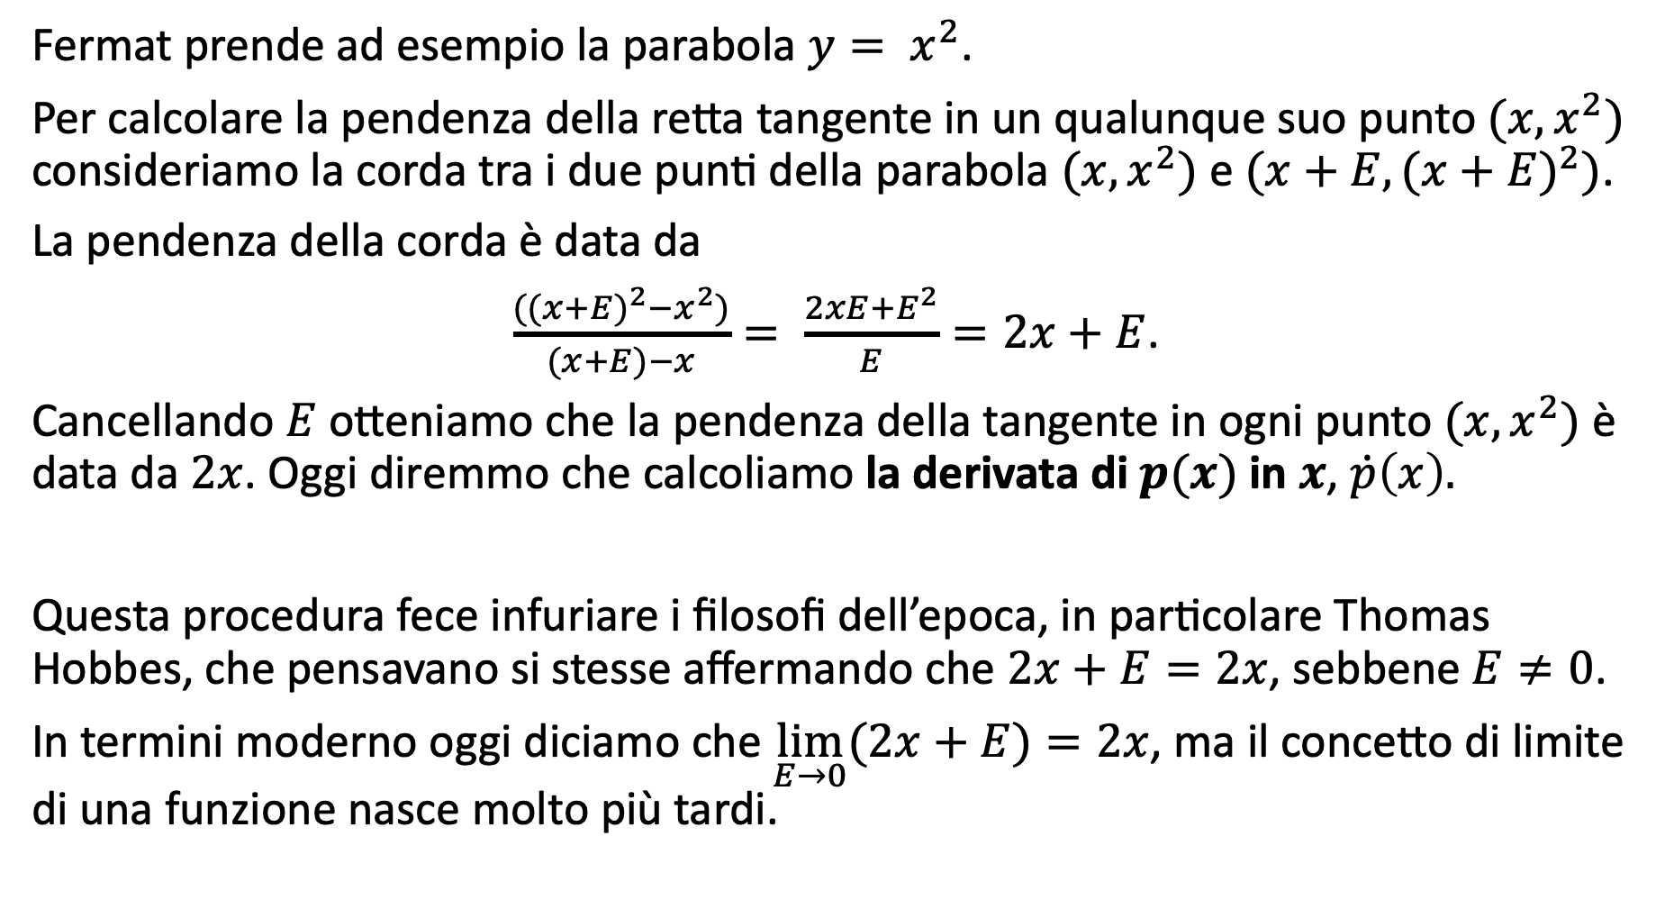
Fermat prende ad esempio la parabola $y= x^{2}$.
Per calcolare la pendenza della retta tangente in un qualunque suo punto $(x, x^{2})$ consideriamo la corda tra i due punti della parabola $(x, x^{2})$ e $(x+E, {(x+E)}^{2})$.
La pendenza della corda è data da
$\frac{({(x+E)}^{2}−x^{2})}{(x+E)−x}= \frac{2xE+E^{2}}{E}=2x+E$.
Cancellando $E$ otteniamo che la pendenza della tangente in ogni punto $(x, x^{2})$ è data da $2x$. Oggi diremmo che calcoliamo la derivata di $p(x)$ in $x$, $\dot{p}\left(x\right).$
Questa procedura fece infuriare i filosofi dell’epoca, in particolare Thomas Hobbes, che pensavano si stesse affermando che $2x+E=2x$, sebbene $E≠0$.
In termini moderno oggi diciamo che $\lim_{E→0}{(2x+E)}=2x$, ma il concetto di limite di una funzione nasce molto più tardi.

Slide 9
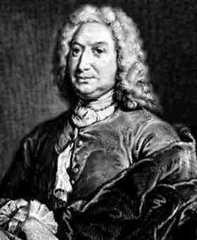
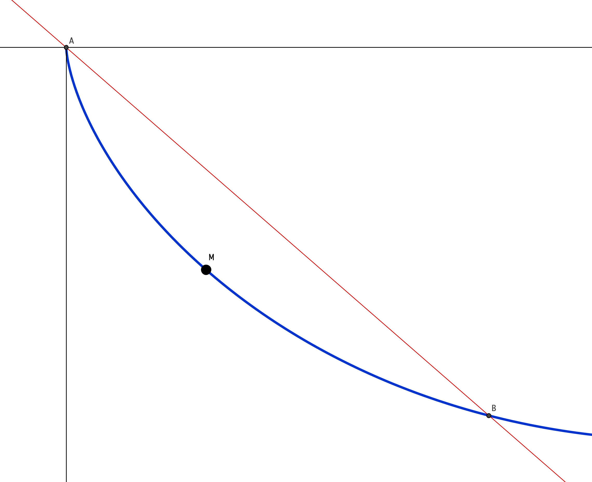
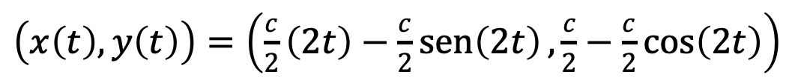
$\left(x\left(t\right),y\left(t\right)\right)=\left(\frac{c}{2}\left(2t\right)−\frac{c}{2}\operatorname{sen}\left(2t\right), \frac{c}{2}−\frac{c}{2}\cos\left(2t\right)\right)$
Johann Bernoulli 1667-1748

Slide 10
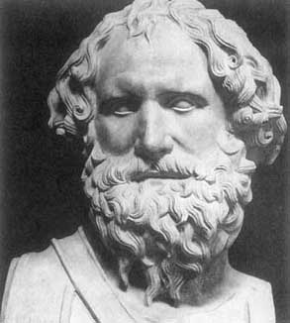
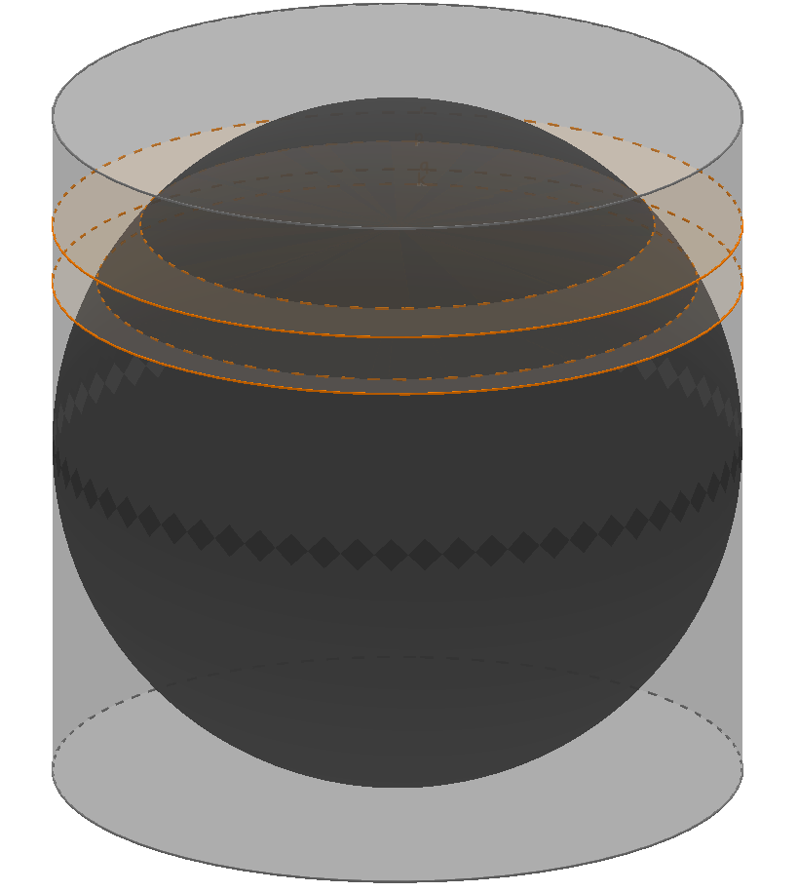

Superficie sfera = superficie cilindro =
4πr²
Archimede 287-212 a.c.

Slide 11
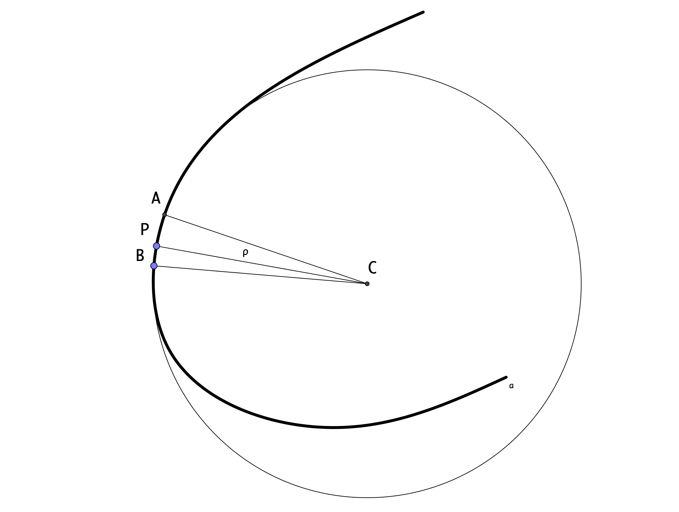
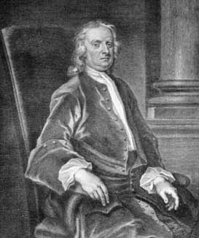
Isaac Newton 1642-1727

Slide 12
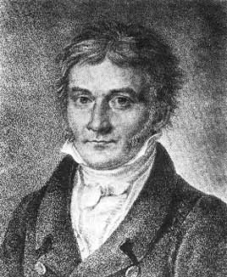
Disquisitiones generales circa superfices curvas (1828)
non tamquam limes solidi, sed tamquam solidum cuius dimensio una pro evanescente habetur.
Carl Friedrich Gauss 1777-1855

Slide 13
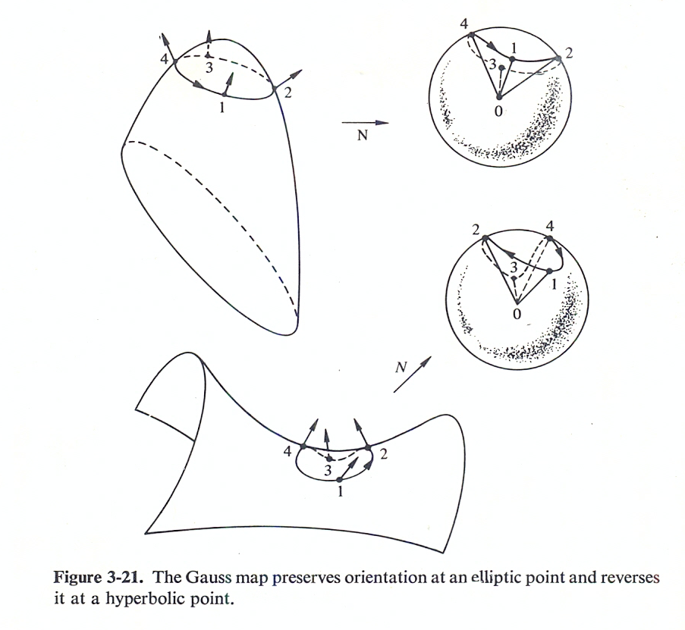
La mappa di Gauss
La curvatura di Gaussiana di una superficie

Slide 14
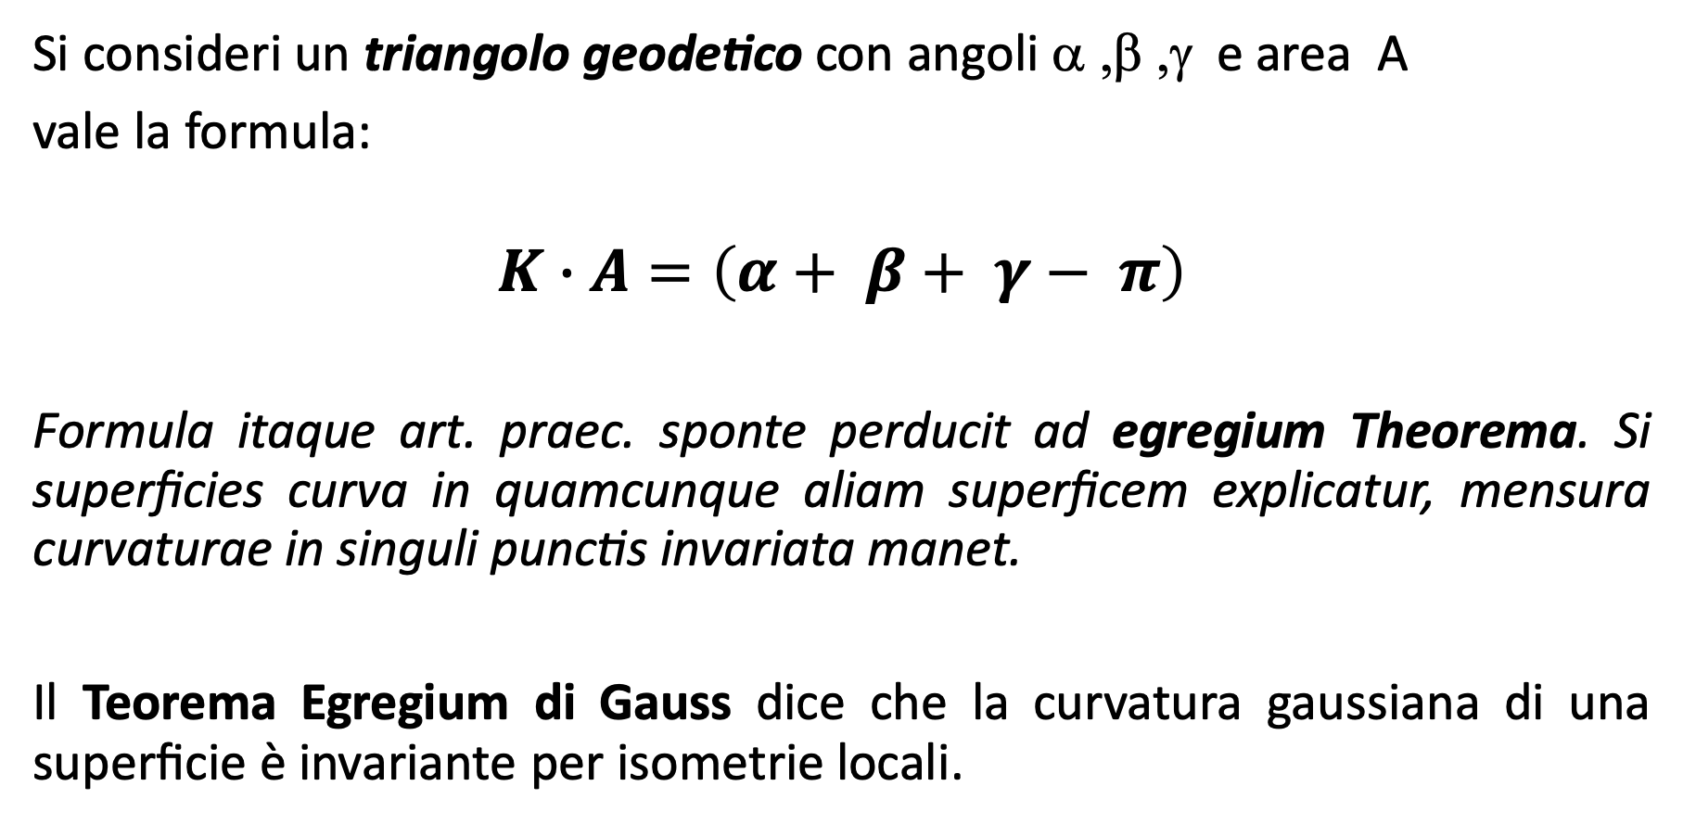
Si consideri un triangolo geodetico con angoli α ,β ,γ e area A
vale la formula:
$$K∙A=\left(α+ β+ γ− π\right)$$
Formula itaque art. praec. sponte perducit ad egregium Theorema. Si superficies curva in quamcunque aliam superficem explicatur, mensura curvaturae in singuli punctis invariata manet.
Il Teorema Egregium di Gauss dice che la curvatura gaussiana di una superficie è invariante per isometrie locali.

Slide 15
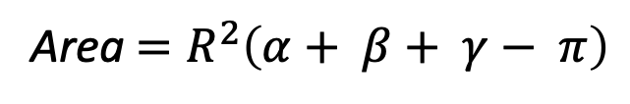
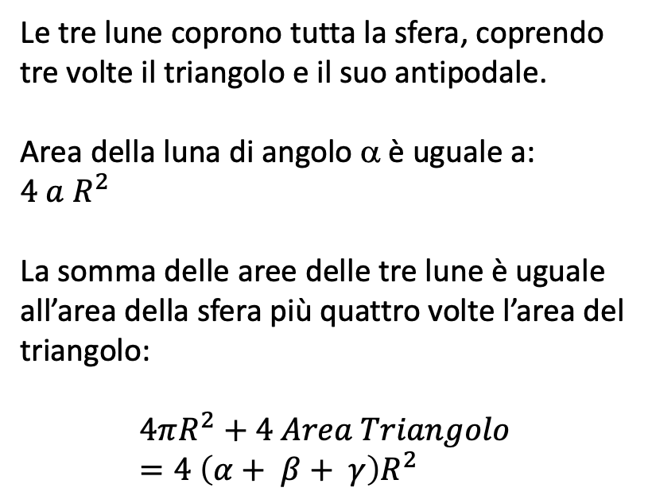
Area $=R^{2}\left(α+ β+ γ− π\right)$
Le tre lune coprono tutta la sfera, coprendo tre volte il triangolo e il suo antipodale.
Area della luna di angolo α è uguale a: $4 a R^{2}$
La somma delle aree delle tre lune è uguale all’area della sfera più quattro volte l’area del triangolo:
$$4πR^{2}+4 Area Triangolo=4 \left(α+ β+ γ\right)R^{2}$$

Slide 16
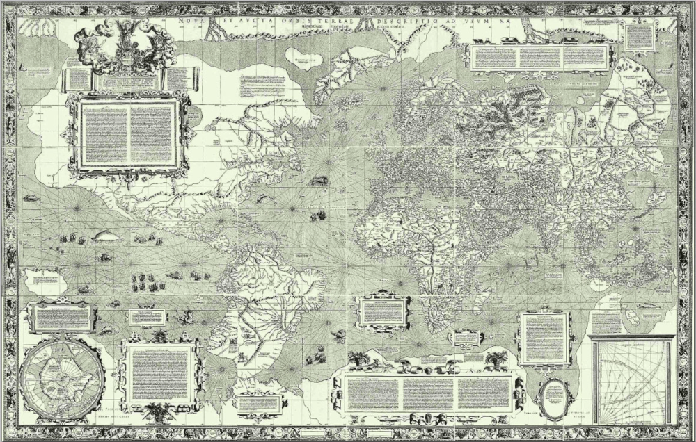
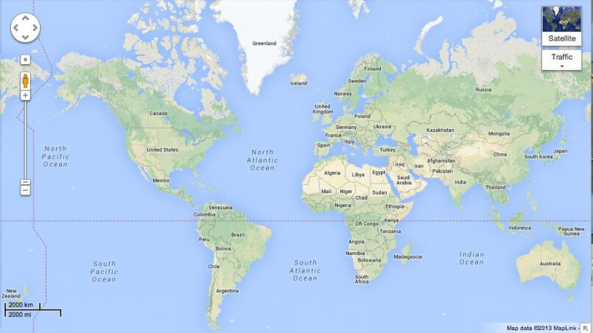

Slide 17
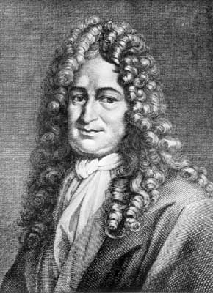
Analysis Situs, un nuovo modo di pensare alla geometria, natura ontologica ed epistemologica della geometria: non una teoria delle figure ma una scienza dello spazio.
Gli oggetti della geometria non sono solo le figure o le quantità continue, come nella tradizione greca, ma anche lo spazio stesso.
Considera lo spazio come una struttura e, con una famosa definizione,
lo descrive come un ordine di situazioni, dove per situazione si intende una relazione (geometrica) tra oggetti.
Un punto non è altro che un oggetto concepito come correlato ad altri attraverso una relazione di situazione, ad esempio attraverso una distanza.
E’ probabilmente la prima definizione naif del moderno concetto di spazio metrico, o struttura metrica.
In uno dei tentativi di prova (sbagliata) del postulato delle parallele osserva che, per il principio di ragion sufficiente, non essendoci alcuna ragione valida per supporre che lo spazio non sia uniforme, questo lo deve essere per forza. Suppone quindi che non vi siano nello spazio particolari ordini di situazioni, particolari proprietà metriche.
Gottfried W. Leibniz 1646-1716

Slide 18
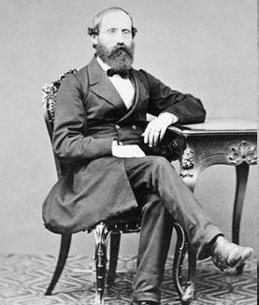
Bernhard Riemann 1826-1866

Slide 19
...Mi sono perciò proposto in primo luogo il compito di costruire il concetto di grandezza multiplamente estesa (mehrfach ausgedehnter Grössen)...esse costituiranno le Varietà (Mannigfaltigkeit), continue o discrete.
...Da questo pertanto segue che una grandezza multiplamente estesa è passibile di diverse relazioni metriche (eine mehrfach ausgedehnte Grösse verschiedener Massverhältnisse fähig ist), e che lo spazio costituisce quindi solo un caso particolare di una grandezza triplamente estesa.

Slide 20

Metrica euclidea, teorema di Pitagora: $ds= \sqrt{dx12 + dx22}$
Metrica generale
$g≔ds$=$\sqrt{g_{11}dx_{1}^{2}+…+g_{ij}dx_{i}{dx}_{j}+…+g_{nn}dx_{n}^{2}}$

Slide 21
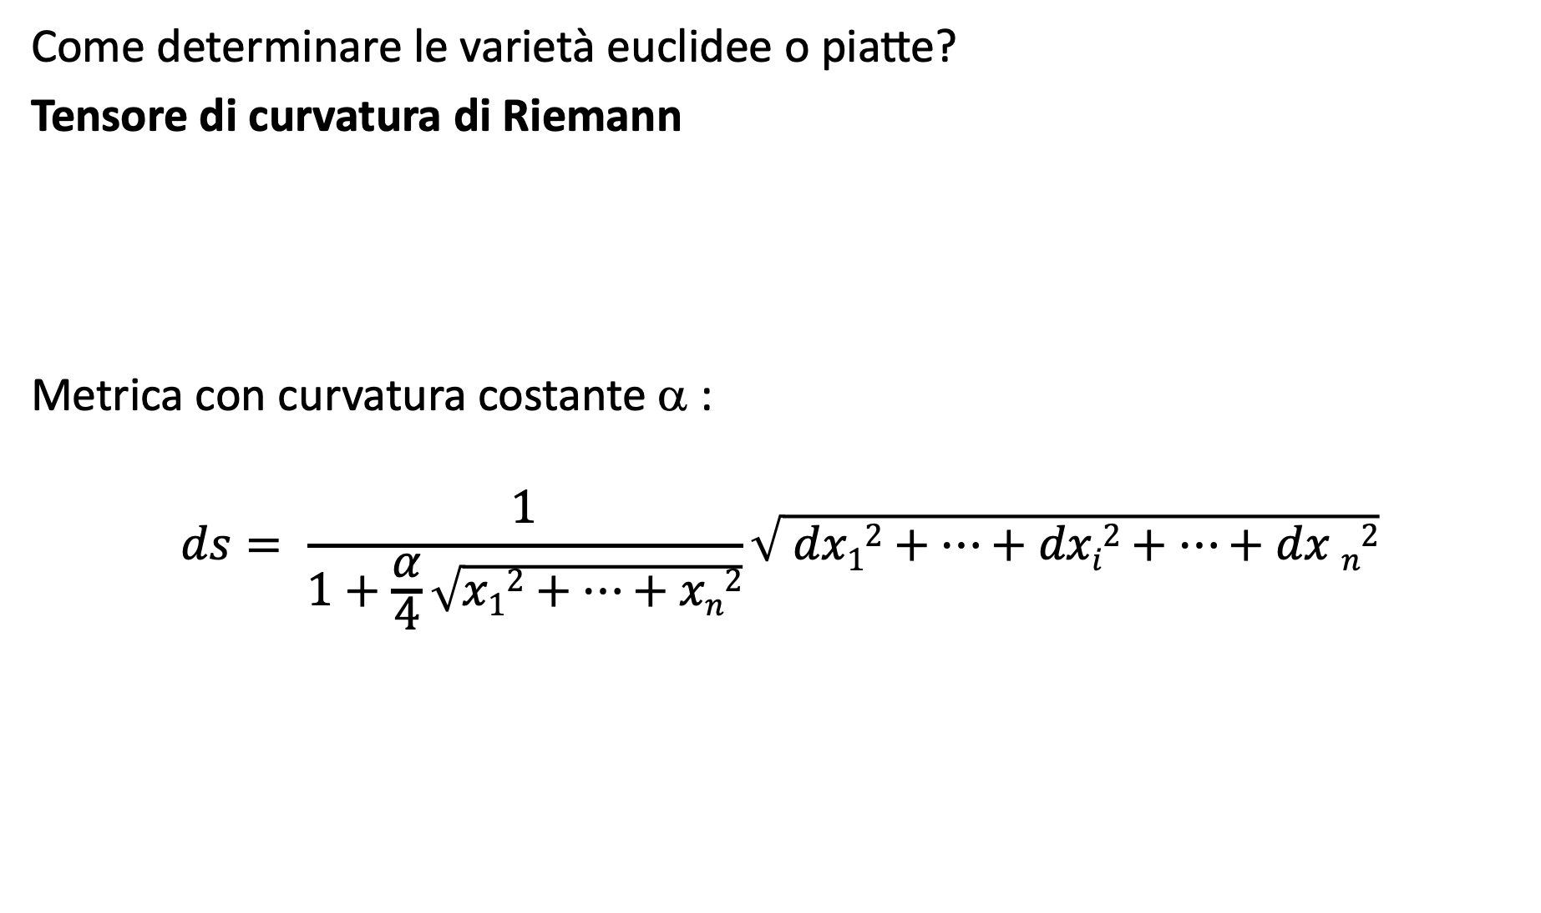
Come determinare le varietà euclidee o piatte?
Tensore di curvatura di Riemann
Metrica con curvatura costante α :
$$ds= \frac{1}{1+\frac{α}{4}\sqrt{x12+…+xn2}}\sqrt{ dx12+…+dxi2+…+dx n2}$$

Slide 22
...Da ciò nasce il problema di studiare i dati di fatto più semplici dai quali dedurre le relazioni metriche dello spazio; un problema che per la natura della questione non è completamente determinato; invero si possono dare più sistemi di fatti sufficienti a determinare le relazioni metriche dello spazio; il più importante è quello scelto per fondamento da Euclide.
Questi fatti sono come tutti i fatti non necessari, ma solo di certezza empirica, sono ipotesi; si può così studiare la loro probabilità, che entro i limiti dell’osservazione è tuttavia assai grande, e dopo di ciò valutare l’ammissibilità della loro estensione al di là dei confini dell’osservazione sia dal lato dell’incommensurabilmente grande che dal lato dell’incommensurabilmente piccolo.
… la questione di cosa siano le basi delle relazioni metriche dello spazio. ... Pertanto la realtà dello Spazio sottostante, le basi delle relazioni metriche, devono essere ricercate fuori di esso, nelle forze vincolanti (bindenen Kräften) che agiscono su di esso. …
Questo ci porta nel campo di un’altra scienza, il regno della fisica, nel quale la natura dell’attuale occasione non ci permette di entrare.

Slide 23
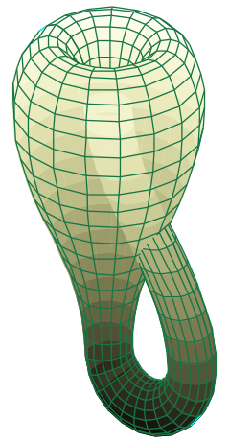
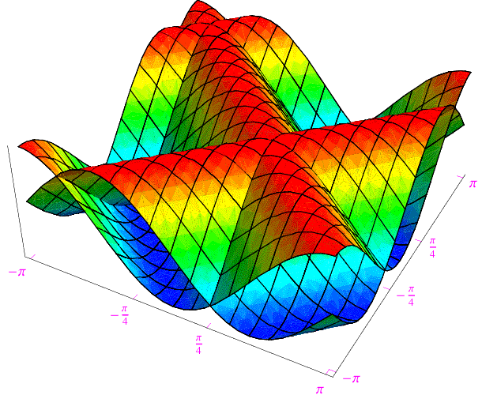
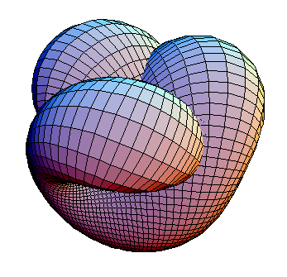

Slide 24
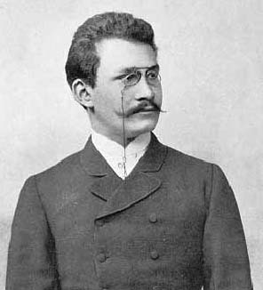
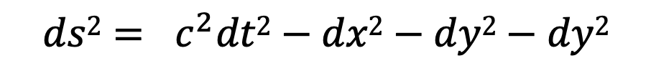
(1908): I concetti di spazio e di tempo che desidero esporvi traggono origine dal terreno della fisica sperimentale, e in ciò risiede la loro forza. Sono radicali.
D'ora in avanti lo spazio singolarmente inteso, ed il tempo singolarmente inteso, sono destinati a svanire in nient'altro
che ombre, e solo una connessione dei due potrà preservare una realtà indipendente.
$$ds2= c^{2}dt2−dx2−dy2−dy2$$
Hermann Minkowski 1864-1909

Slide 25
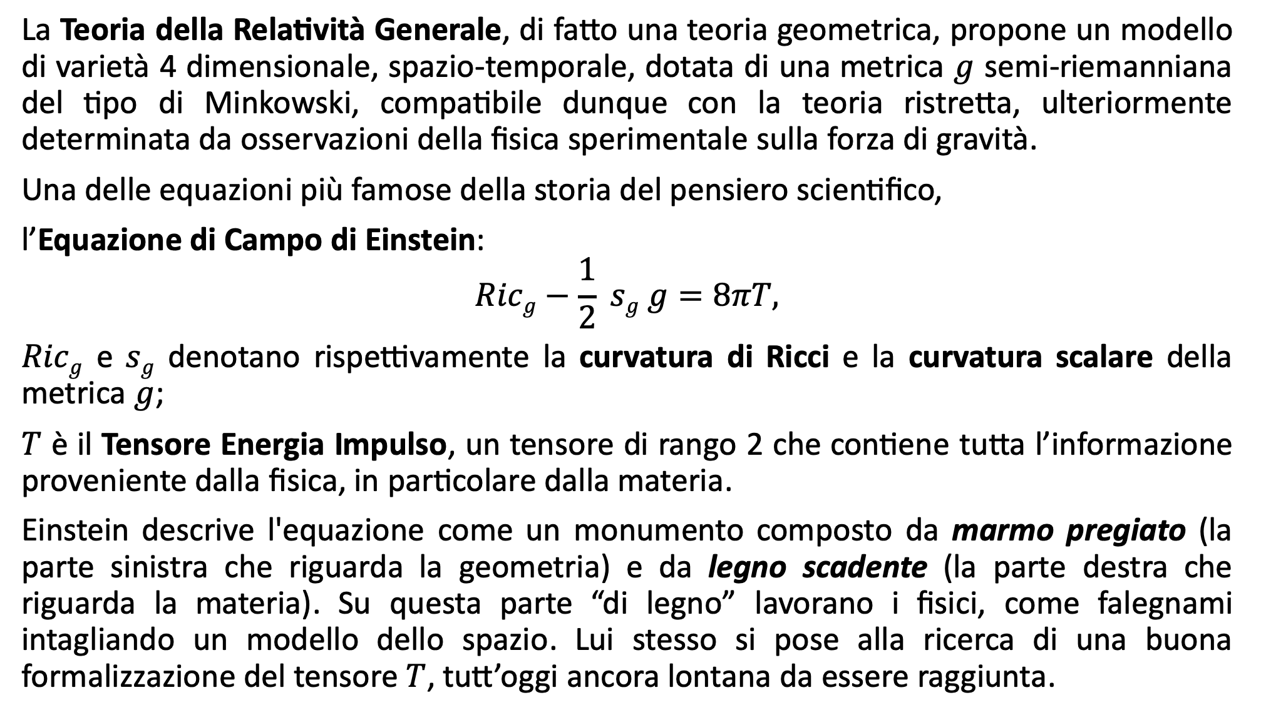
La Teoria della Relatività Generale, di fatto una teoria geometrica, propone un modello di varietà 4 dimensionale, spazio-temporale, dotata di una metrica $g$ semi-riemanniana del tipo di Minkowski, compatibile dunque con la teoria ristretta, ulteriormente determinata da osservazioni della fisica sperimentale sulla forza di gravità.
Una delle equazioni più famose della storia del pensiero scientifico,
l’Equazione di Campo di Einstein:
$$Ricg−\frac{1}{2} sg g=8πT,$$
$Ricg$ e $sg$ denotano rispettivamente la curvatura di Ricci e la curvatura scalare della metrica $g$;
$T$ è il Tensore Energia Impulso, un tensore di rango 2 che contiene tutta l’informazione proveniente dalla fisica, in particolare dalla materia.
Einstein descrive l'equazione come un monumento composto da marmo pregiato (la parte sinistra che riguarda la geometria) e da legno scadente (la parte destra che riguarda la materia). Su questa parte “di legno” lavorano i fisici, come falegnami intagliando un modello dello spazio. Lui stesso si pose alla ricerca di una buona formalizzazione del tensore $T$, tutt’oggi ancora lontana da essere raggiunta.

Slide 26
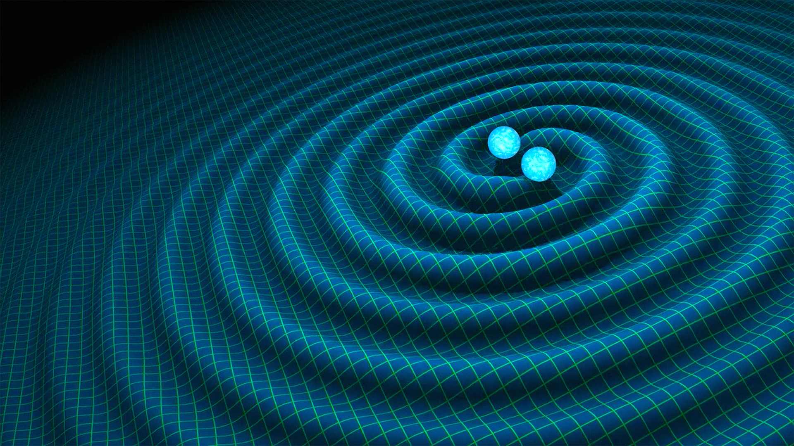
Le onde gravitazionali

Slide 27

Le formule dell’universo
...tutto ruota attorno a π
Archimede A_{Sfera} = $\text{4}\text{π}\text{r}\text{2}$
Gauss $K∙A=\left(α+ β+ γ− π\right)$
Einstein $8πT= Ricg−\frac{1}{2} sg g$

Slide 28
che la somma degli angoli interni di un triangolo non possa essere meno di 180 gradi; questo è il vero nodo, la barriera contro cui tutto si scontra. ... L’ipotesi che la somma dei tre angoli sia più piccola di 180 gradi conduce ad una geometria molto diversa dalla nostra (euclidea), che è consistente [in sich selbst durchaus consequent ist], e che ho sviluppato in maniera così soddisfacente da risolvere ogni questione eccetto una, che riguarda la determinazione di una costante non apparente a priori.
Più grande si prende questa costante più ci si avvicina alla geometria euclidea, all’infinito le due geometrie coincidono. I teoremi in questa geometria possono sembrare paradossali e, ai non esperti, privi di senso…. Tutti i miei sforzi per trovare una contraddizione o una inconsistenza [Inconsequenz] interna in questa geometria non euclidea sono stati vani. …
Sappiamo davvero molto poco, o nulla, della vera natura dello spazio e possiamo dunque confondere ciò che ci appare innaturale con qualcosa di assolutamente impossibile. Se la geometria non-euclidea fosse la geometria vera e se la costante fosse comparabile alle grandezze che misuriamo in terra o in cielo allora essa potrebbe essere determinata a posteriori. Per questo, occasionalmente e per scherzo, ho espresso la possibilità che la geometria euclidea non sia la vera geometria….
...Ho consolidato ulteriormente molte cose, tra le quali la convinzione che non si possa stabilire completamente la geometria a priori. …Dobbiamo con umiltà ammettere che, mentre il numero è un puro prodotto della nostra mente, lo spazio ha una realtà fuori dalla nostra mente, pertanto non possiamo prescrivere le sue leggi a priori.

Slide 29
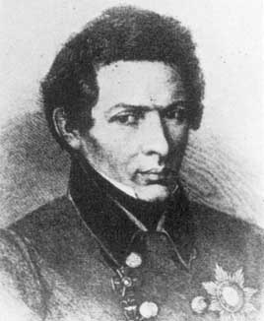
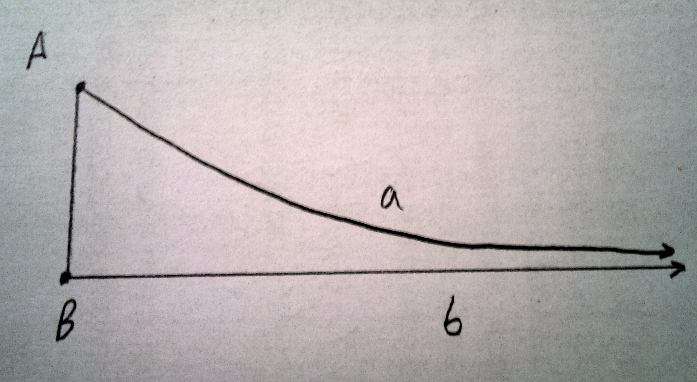
Nikolai Ivanovitch Lobatchevski 1792-1856
Una geometria immaginaria
senza il quinto postulato e con un angolo di parallelismo
Seguace di Francis Bacon vuole dare evidenza empirica alla sua geometria e quindi la utilizza per mostrare che il nostro sistema solare deve essere molto piccolo.
Prende un triangolo con lato AB uguale al raggio dell’orbita terrestre a con vertice opposto la stella Sirius.
Calcola il rapporto tra la lunghezza di AB e la distanza da Sirius (ma usa un numero sbagliato per il parallasse di Sirius, che è l’angolo in A)

Slide 30
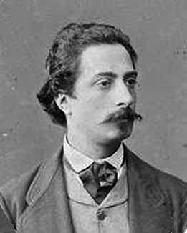
Saggio di interpretazione della Geometria non euclidea (1868).
In questi ultimi tempi il pubblico matematico ha incominciato ad occuparsi di alcuni nuovi concetti i quali sembrano destinati, in caso che prevalgano, a mutare profondamente tutto l’ordito della classica geometria. Questi concetti non sono di data recente, il sommo Gauss li aveva abbracciati fino dai suoi primi passi nella carriera delle scienze, e benché nessuno dei suoi scritti ne contenga l’esplicita esposizione, le sue lettere fanno fede della predilezione con cui li ha sempre coltivati e attestano la piena adesione che ha data alla dottrina di Lobatschewky.
Eugenio Beltrami 1835-1900

Slide 31
Teoria fondamentale
degli
spazii di curvatura costante
1868

Slide 32
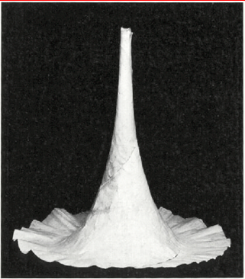
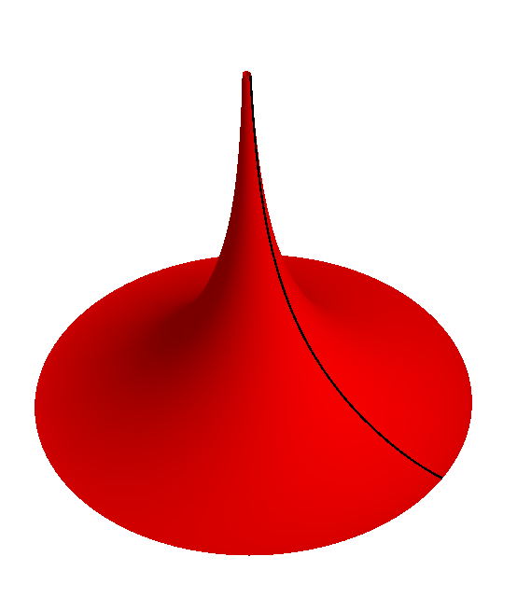
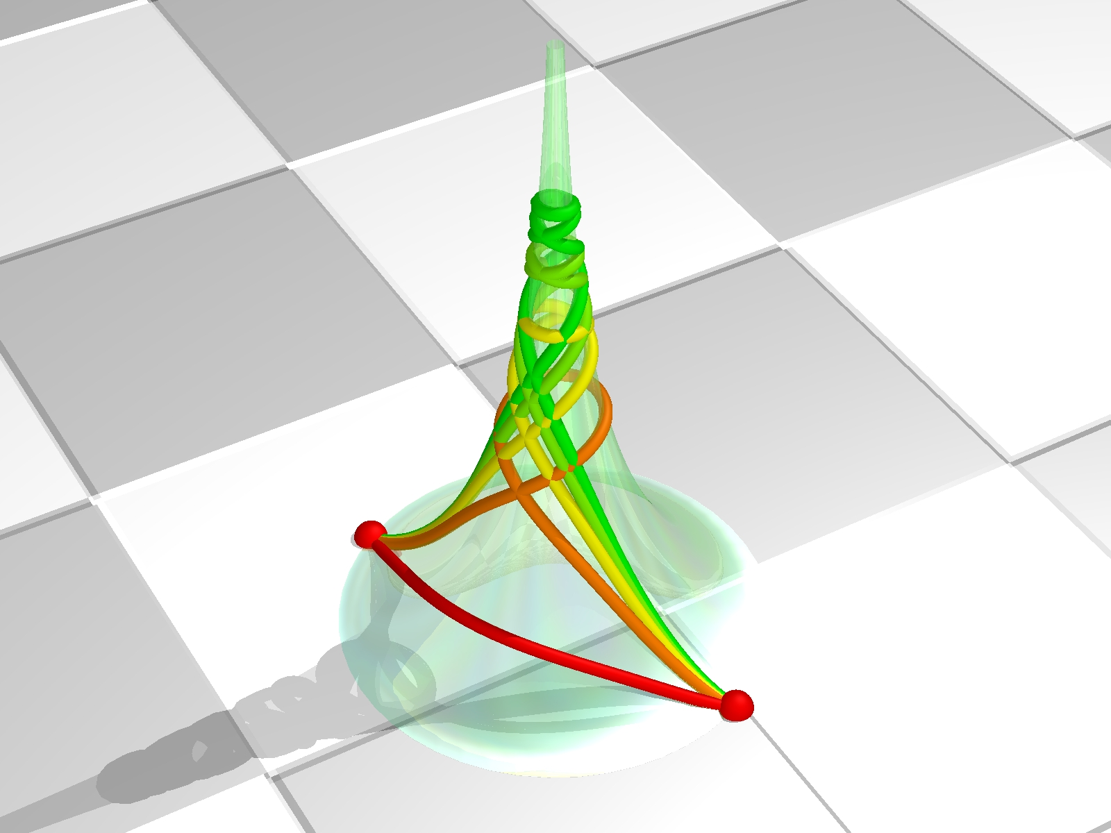

Slide 33
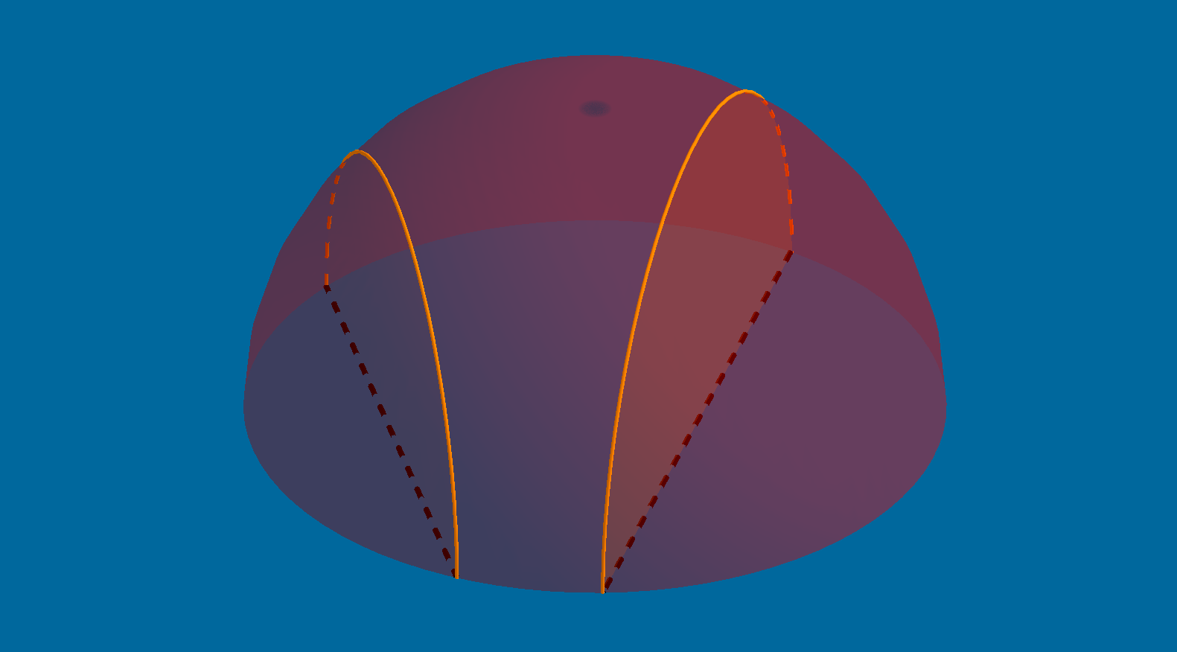
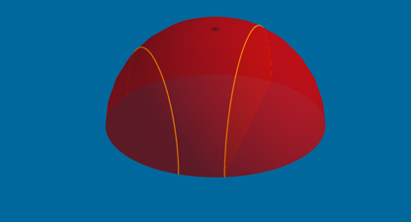
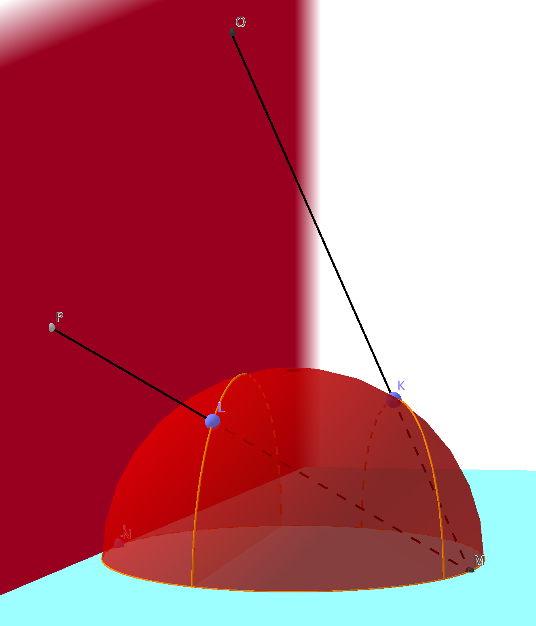

Slide 34
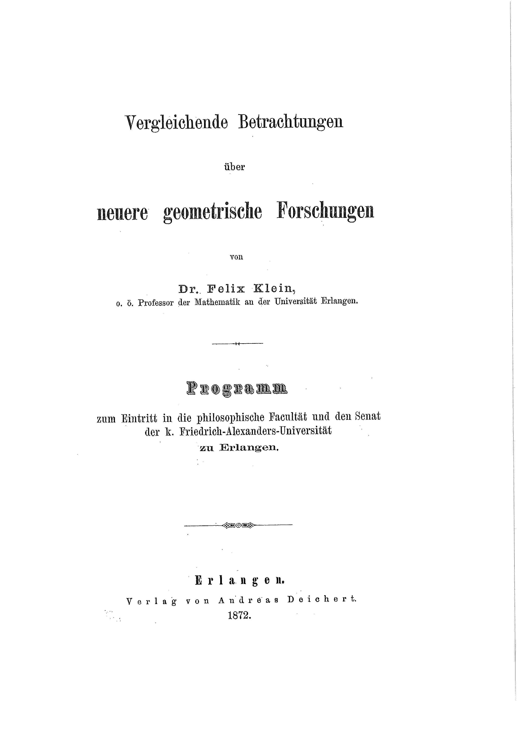
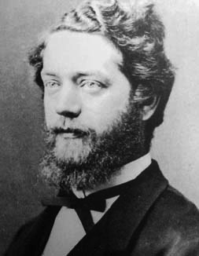
F. Klein 1849-1925

Slide 35
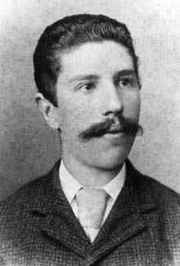
Guido Castelnuovo 1865-1952
Federigo Enriques 1871-1946

Slide 36
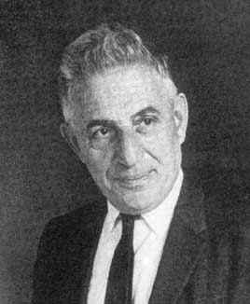
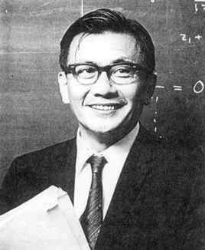
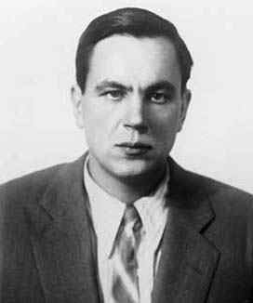
Oscar Zariski 1899-1986
Kunihiko Kodaira 1915-1997
Igor R. Shafarevich 1923-2017

Slide 37
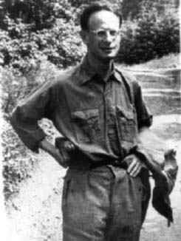
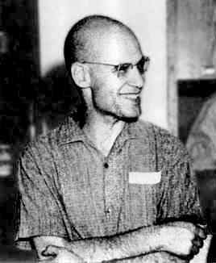
André Weil 1906-1998
Alexander Grothendieck 1928-2014

Slide 38


David Mumford 1937-
Enrico Bombieri 1940-

Slide 39

Gino Fano 1871-1952

Slide 40


Fano varieties

Slide 41


Pasquale del Pezzo 1859-1936
Heisuke Hironaka 1931 -

Slide 42


Sighefumi Mori 1951-

Slide 43




Slide 44
James McKernan - Christopher Hacon
Breakthrough Prize2018 Ceremony: https://www.youtube.com/watch?v=sul1OZrtMgI&list=PLyF3OMOiy3nGMQbSgIP-6E7wNA3AH4NRM
vedi anche: https://breakthroughprize.org/
Caucher Birkar:
Fields Medal 2018: «For the proof of the boundedness of Fano varieties and for contributions to the minimal model program»
https://www.mathunion.org/fileadmin/IMU/Prizes/Fields/2018/CAUCHER_FINAL.mp4

Slide 45




Henry Poincaré 1854-1912

Slide 46


Richard Hamilton 1943-
Shing-Tung Yau 1949-

Slide 47

Nel 2006 a Perelman viene assegnata la Fields Medal:
per i suoi contributi alla geometria e la sua visione rivoluzionaria della struttura analitica e geometrica del flusso di Ricci.
Rinuncia alla medaglia, spiegando:
è totalmente irrilevante e chiunque può capire che se la prova è corretta nessun altro riconoscimento è
necessario.
Gregorij J. Perel’mann 1966-

